Slide 1
八卦山咖啡休憩導覽App軟體開發使用NFC智慧手機
組員:柯竣凱49943221、張家榮49943224
組員學弟:劉康皓、張維晏、張凱勳、江政儒

Slide 2
系統功能概述
整合使用近場通訊、QRCode、擴增實境等資訊科技技術，提升觀光便民性，帶動產業的蓬勃發展。

Slide 3



架構圖
使用軟體
八卦山咖啡休憩導覽App
NFC感應
使用者
八卦山咖啡
Google Map 導航
QR code掃描介紹咖啡
NFC登入
店家活動
Json資料
Web端平台
資料建置
Web端
資料庫
管理員

Slide 4
功能性需求
Android:
  QR code掃描介紹咖啡
  Google Map導覽店家路線
  NFC感應登入店家活動
Web:
  店家登入、註冊
  店家及咖啡資料介紹
  活動公告
  客戶留言板

Slide 5
非功能性需求
程式須以Android程式語言編寫
傳輸資料量限制
整合API簡單化
伺服器維持24小時的運作
伺服器容納度提升
伺服器安全控管
伺服器硬體方面提升
NFC安全測試

Slide 6
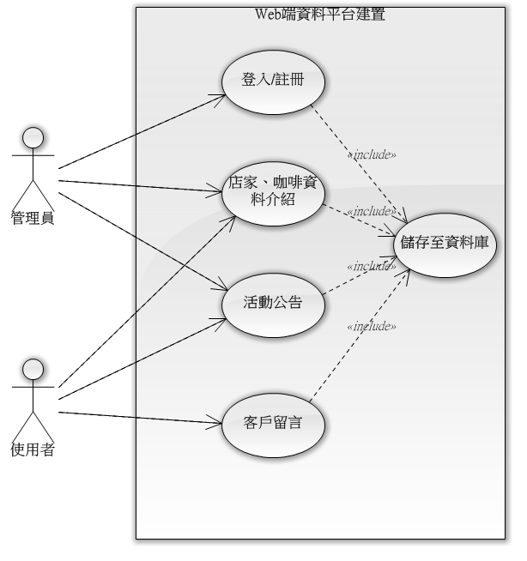
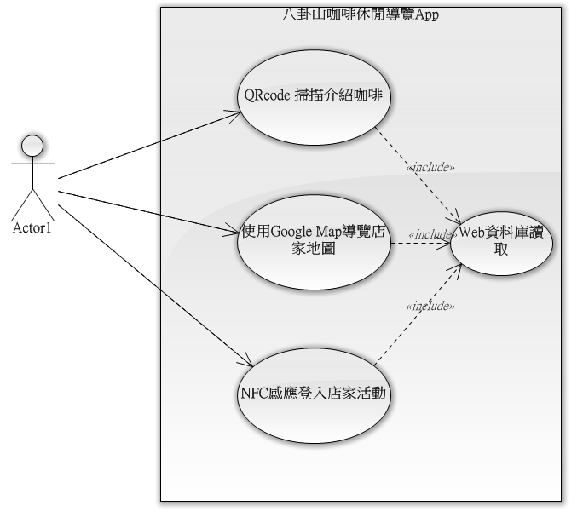
使用案例圖

Slide 7
應用場景
為第一次接觸八卦山產業的客戶可以透過Qrcode的掃描直接了解咖啡的各種資訊，另外設置了地圖導覽讓客戶清楚明白路線，對於店家多樣化的活動，我們也增加了NFC感應加入活動，提升了效率也方便客戶、民眾參與。

